Slide 1
פרויקט סיום: הגנת רשתות

Slide 2
הרעיון המקורי: גניבת מידע מרכיב באמצעות BT
המטרה שלנו בפרויקט הייתה לבצע תקיפה על רכיב העושה שימוש ב-BT, באמצעות קוד python.
שלבי התקיפה היו:
סריקת מכשירים הקיימים בסביבבתנו אשר ה-BT מופעל בהם. בשלב זה גם נציג את הנתונים של כל מכשיר שמצאנו.
בחירת המכשיר שנרצה לתקוף – התקיפה היא שונה עבור מכשירים שונים ולכן בחרנו להתמקד בסלולר.
ביצוע החיבור למכשיר: ניחוש קוד ה-pin להתחברות למכשיר באמצעות Brute Force, ניחוש בעזרת מילון.
הבאת מידע מהמכשיר הנתקף.
GitHub: https://github.com/wireless-network-safety/BT

Slide 3
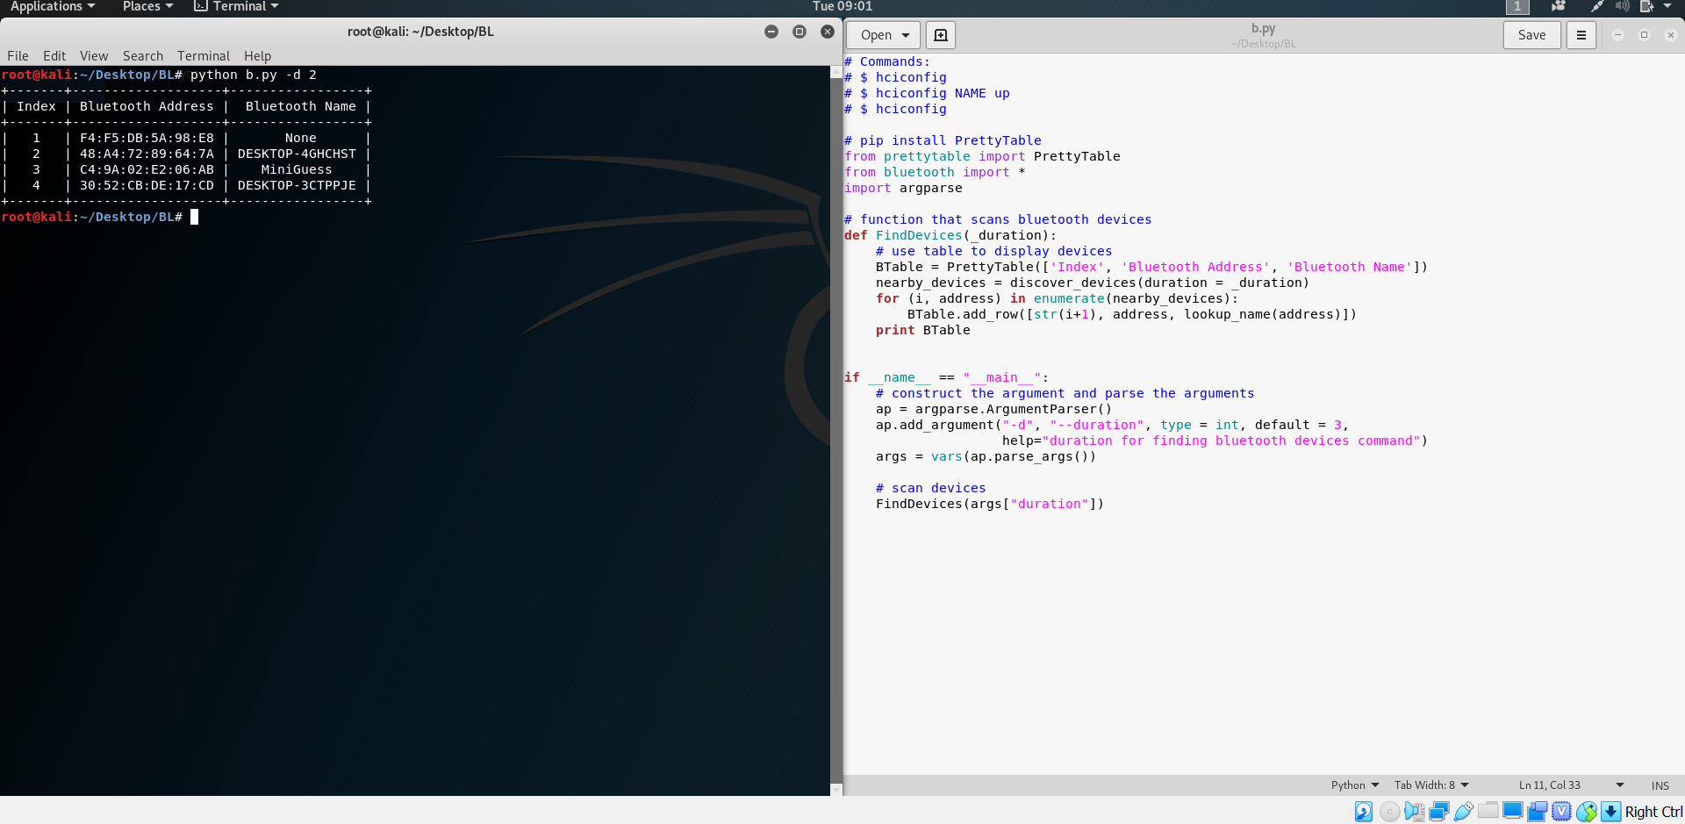
שלב ראשון: סריקת מכשירי BT
בשלב זה השתמשנו בספריות python פשוטות לשם מציאת מכשירי ה-BT
רצינו לכתוב קוד שיבצע סריקה של מכשירי Bluetooth בסביבה, ובתהליך המחקר שלנו מצאנו ספר העוסק בBT ובאמצעות קוד קל ופשוט, הצלחנו לבצע סריקה.
הקוד פשוט ביותר שביצע זאת בהצלחה, באמצעות שימוש בספריית Bluetooth של python הוא:

Slide 4
שלב שני: חיבור למכשיר BT
השלב הבא בפרויקט שלנו הוא להתחבר למכשיר Bluetooth כלשהו שאנו מצליחים לאתר באמצעות הקוד הקודם, ע"י תקיפת Bruteforce לניחוש קוד ה-pin.
לצערנו בשלב הזה נתקלנו בבעיות שבגללן לא הצלחנו לבצע חיבור לאף מכשיר.
בזמן החיבור קיבלנו שגיאת timeout לנסיונות החיבור שלנו.

Slide 5
הרעיון השני: גניבת מידע מרכיב באמצעות BT
בעיה עם הקבצים והרשאות root במכשירי android בגרסאות המתאימות.
בהתקפה הזאת רצינו לבצע גניבת מידע ממכשיר android באמצעות חיבור דרך BT.
שלבי התקיפה:
הגדרת עצמנו כמשתמש root על מכשיר מהדגם שאותו אנו הולכים לתקוף.
מציאת הקבצים הרלוונטים על מנת להשתמש בהם בהתקפה שלנו (לשם חישוב offsets וכו’).
Libc.so – זו אחראית על ההגדרות של המכשיר, גם רלוונטית להרצת קודים.
Bluetooth.default.so – זו אחראית על הגדרות ה-BT במכשיר.
הוצאת המידע שאנו צריכים מתוך הקבצים שנמצאים במכשיר, על מנת לבצע שינויים במכשיר הנתקף.
Notes:
https://jesux.es/exploiting/blueborne-android-6.0.1-english/

Slide 6
הרעיון השני: גניבת מידע מרכיב באמצעות BT
נבצע סריקה של המכשירים בסביבתנו.
בתהליך החיבור למכשיר הנבחר מהגרסה שאותה חקרנו, נשתמש במידע שהוצאנו בשלבים הראשונים כדי 'לעבוד' על תהליך ההתחברות ובאמצעות ה-offsets שמצאנו לגרום לכך שאנו שולטים במכשיר.
לצערנו תקיפה זו לא צלחה בעקבות בעיות בעבודה עם android ובהשגת הרשאות root למכשירים שניסינו לעבוד איתם.
GitHub: https://github.com/wireless-network-safety/BT_2
Notes:
https://jesux.es/exploiting/blueborne-android-6.0.1-english/

Slide 7
אבל המציאות...
קשה מאוד!
לצערנו לא הצלחנו לבצע את שני הרעיונות שהצגנו עד כה לאור הבעיות שנתקלנו בהן.
העבודה עם BT הייתה מאתגרת במיוחד.
בנוסף, אין ברשותנו מכשירים נוספים מלבד מחשבים וסלולאריים אשר עושים שימוש ב-BT.
לאחר נסיונות ומאמצים רבים, החלטנו לעבור לאופציה אחרת והיא תקיפה ברשת Wi-Fi.

Slide 8
המוצא: גניבת מידע ברשת Wi-Fi
המטרה שלנו בפרויקט היא לבצע תקיפת Man in the Middle בין שני רכיבים ברשת Wi-Fi.
שלבי התקיפה יהיו כדלקמן:
סריקת הרשתות בסביבתנו
כניסה לרשת
התמודדות עם רשת שלא מוגדרת בה סיסמא
התמודדות עם רשת אשר כן מוגדרת בה סיסמא
ביצוע MITM ע"י הסנפת התעבורה בין שני רכיבים ברשת
GitHub: https://github.com/wireless-network-safety/WiFi

Slide 9
שלב ראשון: סריקת רשתות ה-Wi-Fi בסביבתנו
שלב זה בפרויקט שלנו דומה מאוד לשלב הראשון במטלה הראשונה אשר ניתנה בקורס.
השתמשנו בשלב זה בקוד שלנו מהמטלה הראשונה, כאשר ביצענו בו שינויים ושיפורים.
בקובץ NetSav4.py ניתן לראות את הפונקציה sniffpackets אשר היא אחראית על סריקת הרשתות בסביבתנו.
היא בודקת אילו רשתות קיימות, האם התעבורה מוצפנת, ופרטים על הרשתות.
לאחר שלב הסריקה, נוכל לראות את פרטי הרשתות, כפי שמוצג בתמונה הבאה:

Slide 10
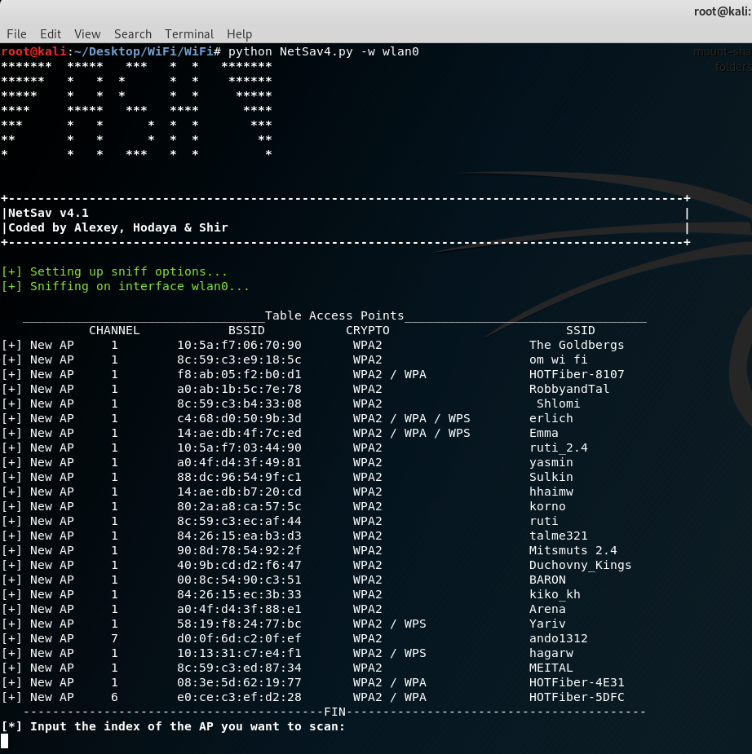
ניתן לראות את הפרטים הבאים:
כתובת MAC רכיב הרשת תחת BSSID
שם רכיב הרשת תחת SSID
סוג ההצפנה תחת CRYPTO
הערוץ שבו התגלתה הרשת תחת CHANNEL
כעת עלינו לבחור ברשת אליה אנו רוצים להיכנס.

Slide 11
שלב ראשון: הגנה מפני השלב הראשון
כעת נרצה להראות עבור כל שלב איך ניתן לבצע הגנה מפני התקפות העושות שימוש בדברים שהשתמשנו בהם.
לגבי השלב הראשון שבו סרקנו את הרשתות סביבנו, נוכל להגן על הרשת בדרכים הבאות:
בכך שנסתיר את שם הרשת (כלומר ה-SSID) ע"י שינוי ההגדרות ב-router שלנו. דבר זה יגרום לתוקף להעלות חשד ברשת שלה אין שם שכן זוהי לא הנורמה.
רוב הרכיבים של רשתות Wi-Fi משתמשים בטווח התדרים 2.4 (2.401-2.495) המקובל והזול יותר, משום שהינו גם ישן יותר. אם נעבור להשתמש בטווח התדרים 5, הסיכוי לתקיפה יקטן מאחר והשימוש בו מצומצם מאוד. לדוג' אנו עשינו שימוש ברכיב TL-WN722N אשר עובד בטווח התדרים 2.4.
הגדרת whitelist על ה-router וכמות רכיבים שיכולים להתחבר בזמן נתון. הגבלות אלה יכולות לעזור לנו גם לבצע מעקב מחמיר על הרשת שלנו.
יש לשים לב שכמובן שום הגנה לא מגנה עלינו במאת האחוזים.

Slide 12
שלב שני: כניסה לרשת שבחרנו
בשלב זה, לאחר שבחרנו את הרשת אליה אנו מעוניינים להיכנס בשלב הקודם, נרצה להתאמת אל מול ה-router.
במקרה שבו אין סיסמא לרכיב הרשת: הכניסה מבוצעת מיידית ובקלות ואין צורך לבצע דבר מלבד בחירת הרשת אליה אנו רוצים להיכנס.
במקרה שבו מוגדרת סיסמא לרכיב הרשת: בחרנו לבצע ניחוש סיסמאות.
לשם כך יש כמה דרכים, שתי המרכזיות הן:
Brute force בעזרת הסנפת התעבורה ומציאת hash של הסיסמא בתעבורה/
שימוש בכלי כדוגמת Wifiphisher, כלי מוכן אשר מדמה חיבור של מחשב למשל לרשת wifi וכך גונב את הסיסמא שהמשתמש מקליד (ממש כמו Phishing שניתן לראות באתרים, אך כאן מיוחד לחלונית החיבור לרשתות wifi).
השיטה אותה בחרנו לבצע היא Brute force.
כיצד עשינו זאת?

Slide 13
שלב שני: כניסה לרשת שבחרנו
שלב הכניסה לרשת מורכב בעצמו מכמה תהליכים שונים שיש לבצע.
ראשית, יש לבצע הסנפה של התעבורה על מנת למצוא hash של סיסמת ההתחברות לרשת. לשם כך אנו משתמשים ב-airodump. בחרנו ב-airodump (לעומת Wireshark ונוספים) משום שהוא מציג מיד את ה-handshake הראשון שהוא מוצא.
כעת ישנן שתי אופציות לכך שנסניף את ה-hash של הסיסמא.
אם ישנה התחברות של משתמש כלשהו לרשת. אם כן, מיד נראה באמצעות ה-airodump את ה-handshake.
אם אין התחברות, או שלא נרצה לחכות להתחברות, ניזום כזו בעצמנו. נבצע זאת באמצעות תקיפת de-authentication כפי שעשינו במטלה הראשונה בקורס, וברגע שנסיים את התקיפה רוב הסיכויים שהמכשיר אותו ניתקנו מהרשת יבצע חיבור מחדש אליה.

Slide 14
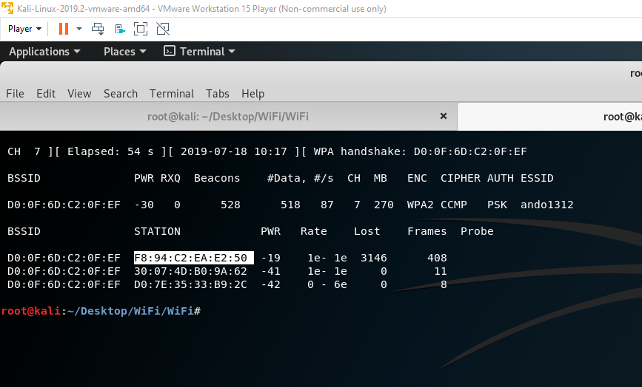
שלב שני: כניסה לרשת שבחרנו
בתמונה זו ניתן לראות handshake אשר נקלט בין ה-router של הרשת הנבחרת למכשיר כלשהו.
בהמשך ניתן לראות אילו מכשירים מחוברים לרשת שבחרנו.

Slide 15
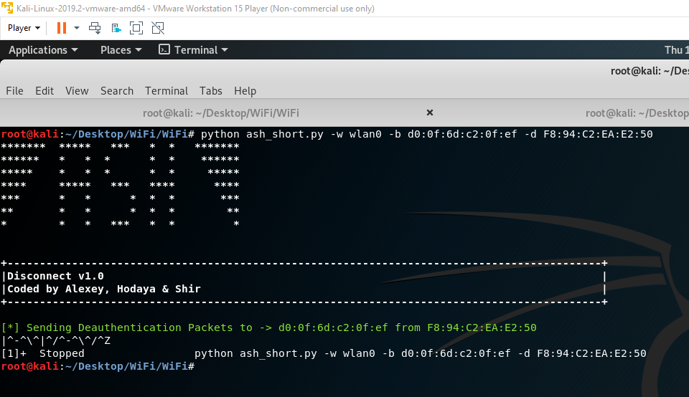
שלב שני: כניסה לרשת שבחרנו
בתמונה זו ניתן לראות את תהליך ה-de-authentication אשר ביצענו עבור מכשיר כלשהו שהיה מחובר לרשת שבחרנו.

Slide 16
שלב שני: כניסה לרשת שבחרנו
כתוצאה מהתהליך הקודם יש בידינו קובץ cap עם hash של סיסמת ההתחברות לרשת. לצורך ייעול התהליך, נשתמש בכלי אינטרנטי מוכר בשם hashcat שעוזר לנו לבצע את החישובים הנדרשים לביצוע ה-brute force בצורה יותר יעילה תוך שימוש בכרטיס המסך.Hashcat מעביר את קובץ ה-cap לקובץ hccapx, ובו משאיר רק את המידע הרלוונטי הקשור לסיסמאות בתעבורה המוסנפת.
כעת, נשתמש בכלי hashcat בגרסה 5.1.0 על מנת לבצע השוואה של ה-hash של הסיסמא מהתעבורה שהסנפנו לhashים של מילים מהמילונים שאנו מספקים לכלי. עבור כל מילה במילון יבוצע hash של המילה והשוואה ולמען היעילות של החישובים הללו החלטנו להשתמש בכלי הזה שעושה שימוש בכרטיס המסך.
אם נמצאה התאמה בהשוואה מהשלב הקודם, מכניסים את הסיסמא ומתחברים לרשת! ☺
https://hashcat.net/cap2hccapx/

Slide 17
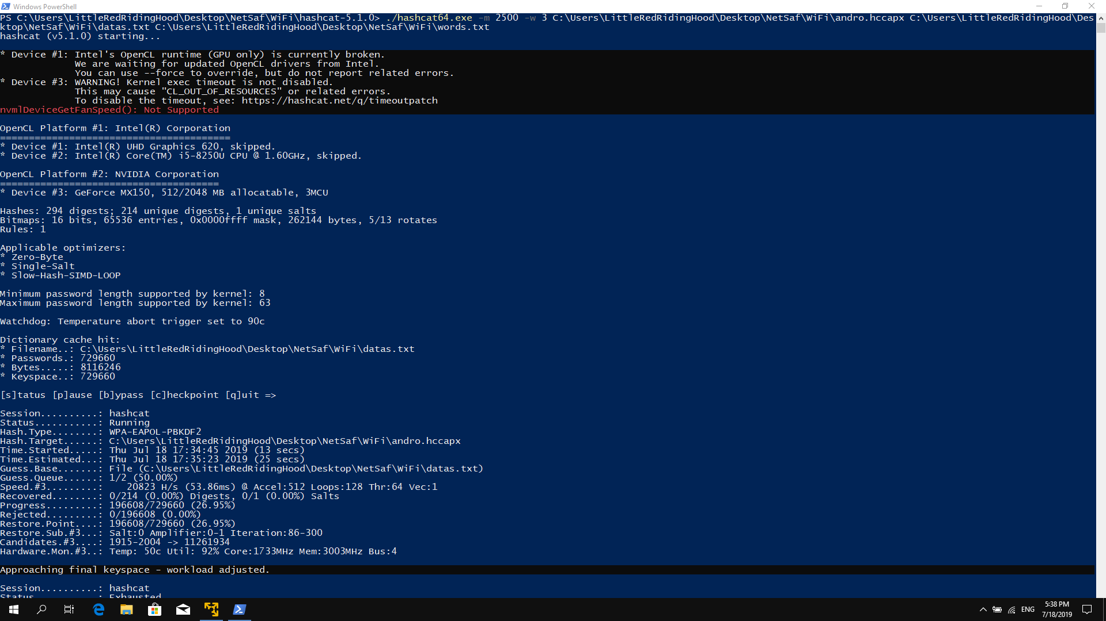
שלב שני: כניסה לרשת שבחרנו
פרמטר שמעיד על שיטת ההצפנה
פרמטר שמעיד על קצב העבודה עם כרטיס המסך
פרמטר עם מיקום קובץ ה-hccapx
פרמטר למילוני המילים לצורך ביצוע ההשוואה ו-brute force

Slide 18
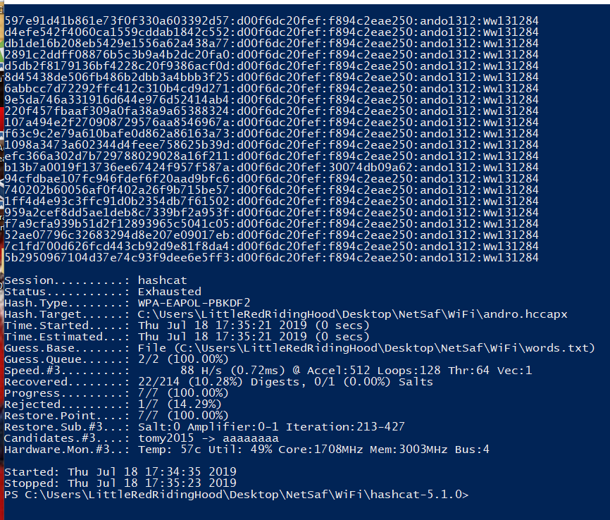
שלב שני: כניסה לרשת שבחרנו
בתמונה זו ניתן לראות את מציאת הסיסמא של הרשת שבחרנו, ando1312.

Slide 19
שלב שני: הגנה מפני השלב השני
לגבי השלב השני שבו הצלחנו להתחבר לרשת שרצינו, נוכל להגן על הרשת בדרכים הבאות:
בכך שנשתמש ב- airodump (או Wireshark ואחרים) על מנת לעקוב אחר המשתמשים המתחברים לרשת וברגע שיש מישהו חשוד / לא מוכר לנתקו מהרשת.
על מנת לחקור משתמש חשוד / לא מוכר שהתחבר לרשת שלנו, ניתן לכבות את הרשת, ובמידה ומדובר במכשיר סלולארי, כל הבקשות של המכשיר יישלחו (לפי צורת העבודה של מכשיר סלולארי) וכך נוכל לראות את כל הרשתות אליו היה מחובר אותו משתמש.
באמצעות airodump אם נרצה למצוא את המשתמש אשר התחבר אלינו, נוכל להשתמש במדידת המרחקים ש-airodump מציג ולהגיע פיזית אל המשתמש.
יש לשים לב שכמובן שום הגנה לא מגנה עלינו במאת האחוזים.

Slide 20
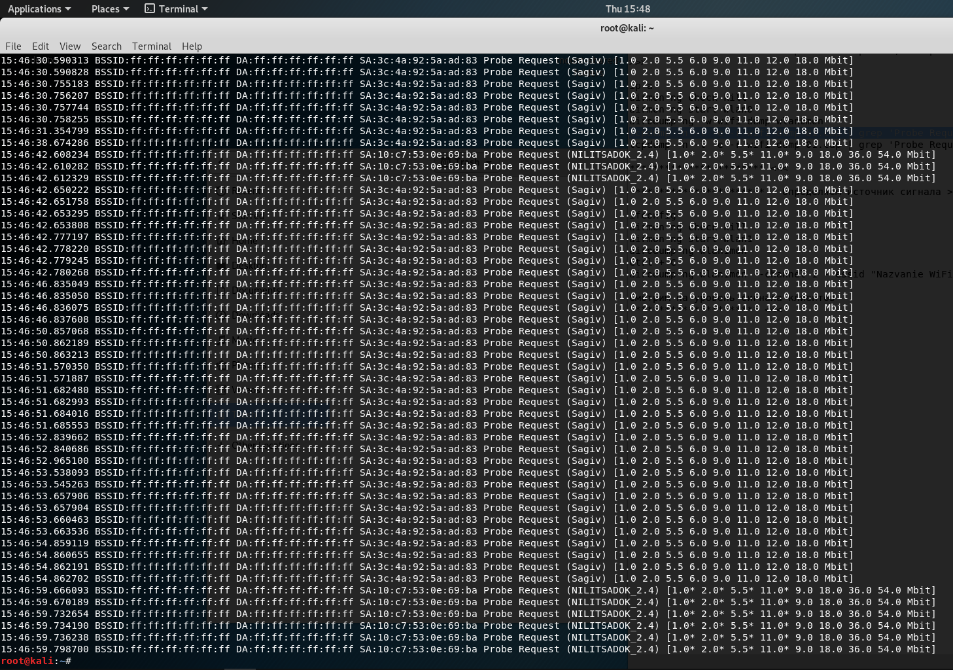
בתמונה זו ניתן לראות את הבקשות היוצאות מהמשתמשים של הרשת ando1312 לאחר שכובתה.
ממי הבקשה:
למי הבקשה:

Slide 21
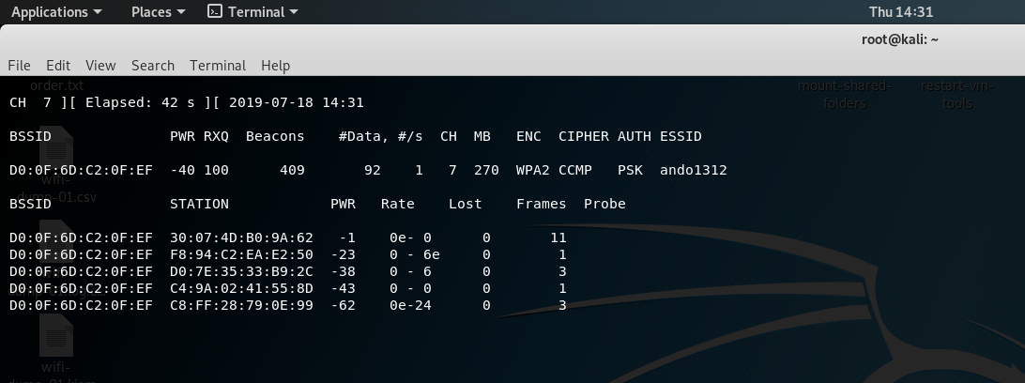
בתמונה זו ניתן לראות את המרחקים של כל משתמש המחובר לרשת ando1312 לפי airodump.

Slide 22
שלב שלישי: ביצוע MITM ע"י הסנפת התעבורה בין שני רכיבים ברשת
גם שלב זה מורכב מכמה תהליכים.
סריקת המכשירים ברשת. במטלה הראשונה ביצענו זאת, אך הדבר שונה במקרה שלנו משום שאנו מבצעים זאת מתוך הרשת לאחר שכבר התחברנו אליה. ביצענו זאת באמצעות שליחת pingים לכל הרכיבים המחוברים לרשת, ועם קבלת התשובה שלהם, הצגנו את פרטיהם על מנת שהמשתמש יוכל לבחור את המכשיר ממנו הוא רוצה לקבל את התעבורה.
בחירת המשתמש הרצוי.
ביצוע MITM באמצעות ARP Poisoning. בתקיפה זו אנו מבצעים תקיפה ע"י זיוף כתובת ה-MAC בפקטות ARP שאנו שולחים ברשת. בתקיפה שביצענו שלחנו פקטות ARP עם כתובות MAC ו-IP מזויפות של המכשיר ממנו אנו רוצים לגנוב מידע ושל ה-router, ובכך גרמנו לשני הרכיבים הללו לפנות אלינו, ודרכנו מועבר גם לרכיב הנכון שאליו נשלח המידע.
תהליך זה קורה ב-main של הקובץ NetSav4, באמצעות שימוש ב-class שניתן לראות בתיקיית
ה-classes, arpspoof.

Slide 23
שלב שלישי: ביצוע MITM ע"י הסנפת התעבורה בין שני רכיבים ברשת
בשלב הבא החלטנו באמצעות הכלי net_creds לקבל מידע מהתעבורה של המשתמש. Net_creds הינו כלי python (קוד) אשר סורק את התעבורה ומאתר בה בקשות get ו-post שהמכשיר מוציא- ומציג את המידע הנ"ל מתוך התעבורה שאנו מסניפים בין המשתמש ל-router.
ישנם עוד סוגי מידע שניתן להוציא באמצעות כלים קיימים בדומה ל-net_creds:
SSLSTRIP– זהו כלי אשר מאתר תעבורת https בין המשתמש לבין ה-router ברשת, יעביר את התעבורה למכונת התוקף, וישמור בצורה ברורה וקריאה את פקטות ה-https (כלומר יהפוך את התעבורה ל-לא מוצפנת ושימוש ב-http).
DSNIFF – עבור הסנפת תעבורה מכמה פרוטוקולים כמו למשל: FTP, HTTP, SNMP, POP, LDAP.
DRIFTNET – כלי אשר מאתר ומציג קבצי תמונות אשר נמצאים בתעבורה המוסנפת.

Slide 24
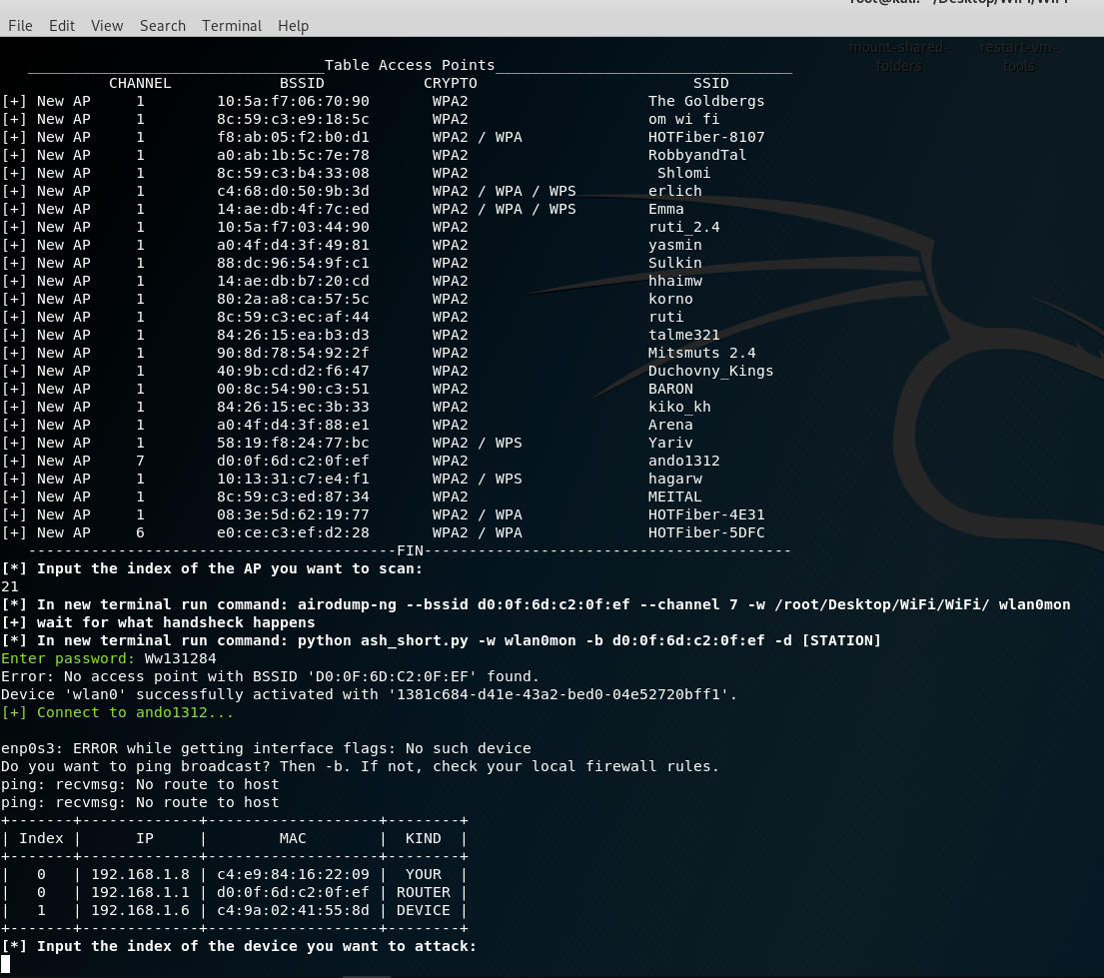
בתמונה זו ניתן לראות את תהליך ההתחברות שלנו לרשת באמצעות הסיסמא שגילינו, וכן את סריקת המכשירים המחוברים לרשת שבחרנו.

Slide 25
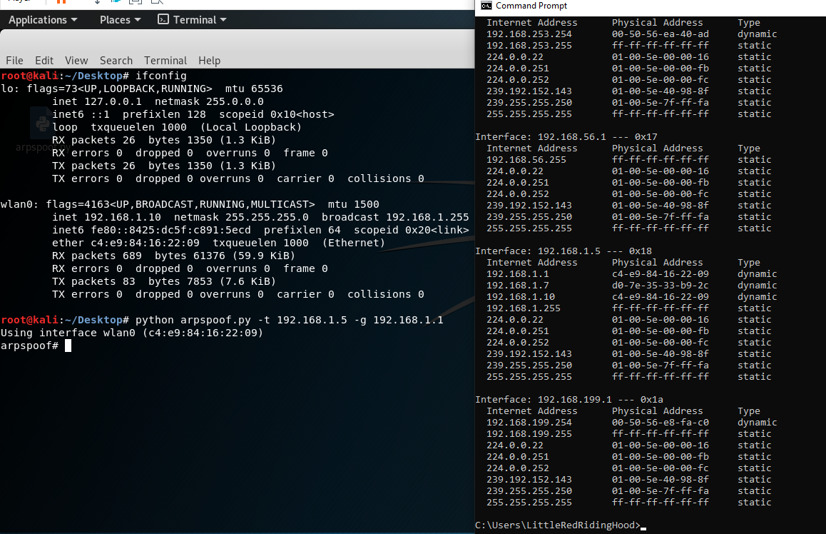
בתמונה זו ניתן לראות את ה-ARP spoofing (poisoning) שביצענו ברשת שלנו.
בצהוב ניתן לראות שכתובות ה-MAC של שני ה-Ipים המוצגים היא אותה כתובת, כלומר כתובת ה-MAC של ה-router שהינו תחת ה-IP 192.168.1.1 היא כעת אותה כתובת MAC כמו המשתמש שתחת ה-IP 192.168.1.10 .

Slide 26
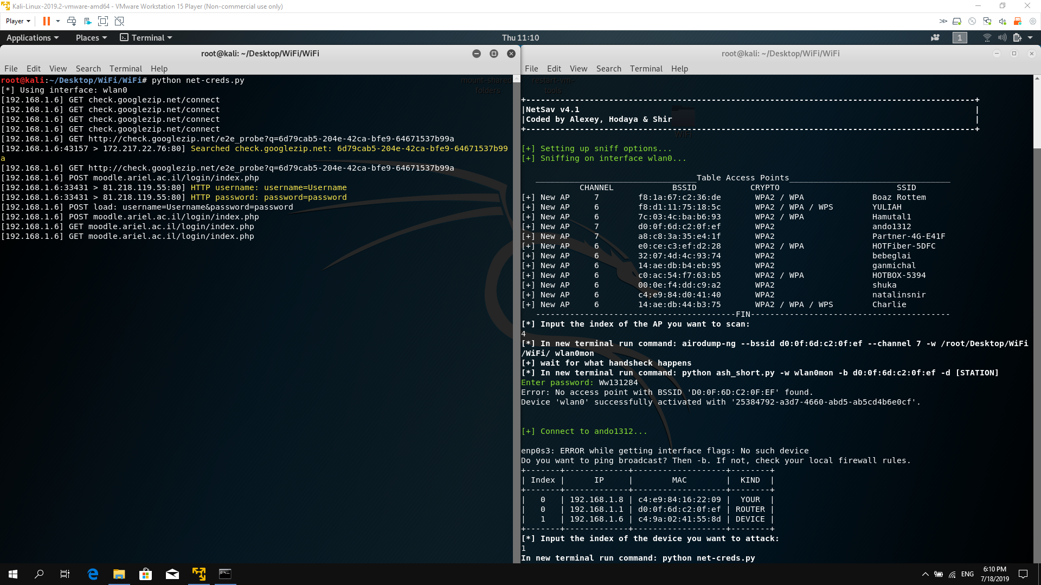

Slide 27
שלב שלישי: הגנה מפני השלב השלישי
לגבי השלב השלישי שבו אנו מבצעים התקפת MITM באמצעות ARP poisoning, נוכל לזהות תקיפה כזאת על הרשת בדרך הבאה:
באמצעות מעקב אחר טבלת ה-ARP נוכללראות אם ישנן שתי כתובות IP המשויכות לאותה כתובת MAC, כפי שניתן לראות ב-ARP poisoning שעשינו על הרשת שלנו.
נוכל להגן על הרשת שלנו מפני תקיפות כאלה בדרכים הבאות:
שימוש ברשומות ARP סטטיות – כך לכל מחשב יש מעין עותק 'קשיח' של רשומות ARP, שהן מוכרות לו ואינן משתנות. זה מתאים בעיקר לרשתות קטנות משום שזה דורש ניהול צמוד ומדויק של הרשת.
שימוש בפרוטוקולים מוצפנים – גורם לכך שהתוקף ייאלץ לבצע צעדים נוספים על מנת לקבל את המידע, אך כפי שראינו במקרה שלנו – ניתן לעשות זאת בקלות באמצעות כלים מוכנים.
שימוש בחיבור VPN – כך המידע העובר בין ה-router למשתמש מועבר בצורה מוצפנת בערוץ ישיר והתוקף יוכל לראות רק ciphertext. פחות מתאים לארגונים משום שזה ידרוש חיבור כזה בין כל משתמש ל-router וזה מסובך ולא יעיל.
שימוש בסנן פקטות – בשיטה זו פקטות שנראות חשודות או מכילות מידע לא אמין ייחסמו או יסוננו מתוך תעבורת הרשת. בנוגע ל-ARP poisoning, סנן פקטות יכול לזהות פקטות שמזייפות פרטים של רכיב אחר ברשת.
יש לשים לב שכמובן שום הגנה לא מגנה עלינו במאת האחוזים.

